Slide 1


ENTENDENDO OS CORTES
ORÇAMENTÁRIOS
Subtítulo da apresentação

Slide 2

Objetivos:
Cenário Orçamentário
Ações Realizadas
Ações Previstas
Dados IFSul
Perspectivas
Instituto Federal Sul-rio-grandense

Slide 3
Dia 29/03
Publicado decreto 9.741/19, que faz um bloqueio orçamentário de 29,582 bilhões no orçamento geral da União para 2019
O bloqueio no MEC chega a 5,839 bilhões de seu orçamento previsto, que atingem as despesas discricionárias. O total previsto no orçamento do MEC para esta ação para 2019 era de 23,699 bilhões. Assim o percentual de bloqueio chega a 24,63%.
Instituto Federal Sul-rio-grandense

Slide 4
Entendendo o orçamento das
Instituições Federais de Ensino
• Rubricas específicas para Folha de Pagamento
• Rubrica específica para Assistência Estudantil
• Rubricas específicas para Custeio Operacional
exemplos: água, energia elétrica, telefone, serviços
terceirizados, bolsas de ensino, pesquisa e extensão
• Rubricas especificas para investimentos
exemplos: obras e aquisição de equipamento
Despesas discricionárias
Instituto Federal Sul-rio-grandense

Slide 5
Dia 30/04
É divulgado onde serão realizados os bloqueios no orçamento interno do MEC: 30% no orçamento de despesas discricionárias, excluído a Assistência Estudantil.
Por isto os percentuais são variáveis de instituição para instituição.
Instituto Federal Sul-rio-grandense

Slide 6
O bloqueio no IFSul
Despesas discricionárias
ORÇAMENTO | PREVISTO | BLOQUEADO | % BLOQUEIO
Custeio | 43.735.348,00 | 16.225.813,00 | 37,1%
Assist. Estudantil | 10.328.710,00 | 0,00 | 0,00%
Investimentos | 6.076.545,00 | 3.792.531,00 | 62,41%
TOTAL | 60.140.603,00 | 20.018.344,00 | 33,28%
Instituto Federal Sul-rio-grandense

Slide 7
Dia 02/05
É anunciado um novo bloqueio ao MEC da ordem de 1,5 bilhões adicionais, levando ao total de 7,3 bilhões, 30,96% do orçamento de despesas discricionárias do MEC.
Dia 22/05
É anunciando uma liberação de 1,587 bilhões no bloqueio do orçamento ao MEC. É anunciado que esta liberação não muda nada nos atuais bloqueios.
Instituto Federal Sul-rio-grandense

Slide 8
Como é liberado o orçamento pelo MEC
O MEC controla o orçamento das instituições além dos bloqueios já explicados, com um termo chamado de limite orçamentário, que são percentuais que podemos usar do orçamento previsto. O limite anunciando para usar até o momento e que deve durar até 30/06 é de 40% do orçamento previsto, ou seja, sem os bloqueios. Isto significa que sem ações imediatas não teríamos como terminar o primeiro semestre. Hoje estamos com 53% do limite liberado para empenho, o que não fecham as contas de agosto, faltam receber 9,9% de limite para durar até o fim do ano (100%-37,1%-53%=9,9%).
Instituto Federal Sul-rio-grandense

Slide 9
AÇÕES DE MOBILIZAÇÃO REALIZADAS
Muitas manifestações espontâneas de Estudantes e Servidores pelo país a fora, com fotos, vídeos, aulas públicas...
Dia 06/05: Reunião da Diretoria CONIF com o Secretário SETEC
Dia 07/05: Reunião de todos os reitores do CONIF com o Secretário da SETEC, assim como estratégias de combate aos bloqueios
Dia 08/05: Visitas a diversos deputados federais e senadores por parte de reitores do CONIF, pedindo apoio em nossa causa – Lançamento da Frente Parlamentar em Defesa dos Institutos Federais

Slide 10
Dia 09/05: Definição de ações do CONIF:
• ações de mobilização em defesa da educação
• abraço simbólico aos Institutos
• estudo de ação jurídica contra os bloqueios
• mobilização da classe política em nosso defesa
Dia 10/05: Reunião da Diretoria CONIF com o Ministro da Educação
Dia 13/05: Realização do abraço simbólico aos câmpus dos IFs pelo país todo

Slide 11
Dia 13 e 14/05: Reunião do Colégio de Dirigentes (diretores e pró-reitores) em Passo Fundo, discutindo ações de enfrentamento da crise dos bloqueios – Carta de Passo Fundo
Dia 15/05: Mobilização nacional em defesa da Educação
Dia 15 e 16/05: Reunião de dirigentes dos IFs da região sul do país em Frederico Westphalen, emissão de carta conjunta contra os bloqueios
Dia 21/05: Nova reunião da Diretoria do CONIF com Secretario da SETEC

Slide 12
Dia 21/05: Audiência Pública na Assembleia Legislativa em Porto Alegre
Dia 21/05: Audiência Pública da Câmara de Vereadores de Pelotas aqui no Câmpus Pelotas. Audiências ocorrendo em praticamente todas as cidades onde temos câmpus.
Dia 22/05: Reunião dos reitores federais do RS com o Presidente da Câmara de Deputados Federais e com Presidente do Senado. Liberação de 1,5 bilhões do orçamento bloqueado do MEC.
Dia 30/05: Segunda Mobilização nacional em defesa da Educação

Slide 13
Dia 7/6: Reunião com a Procuradoria Regional Federal da 4ª Região - Ministério Público Federal - em Porto Alegre com os reitores dos Institutos e Universidades Federais dos estados da região sul, para preparar ação jurídica contra os bloqueios. Ajuizadas ações civil públicas contra os Decretos 9725 (extinção de cargos), 9794 (nomeações) e 9756 (Portal Único).
Dia 11/06: Audiência Pública na Câmara dos Deputados sobre o Contingenciamento na Rede Federal – Comissão Especial
Dia 12/06: Nova Reunião com o Secretário da SETEC com o pleno do CONIF

Slide 14
Dia 14/06: Nova mobilização nacional.
Dia 26/6: Reunião do Fórum de Gestão de Pessoas com representantes do Ministério da Economia e Educação. Entre outros temas da área, foram discutidos Decreto 9725 e 9794.
Dia 04/07: Reunião do CONIF com a SETEC.
Dia 16/07: Reunião com o MEC dentro da apresentação do FUTURE-SE, cobrando mais uma vez a situação dos bloqueios.

Slide 15
PRÓXIMAS AÇÕES
Iremos levar ao MEC um ofício com todas as necessidades de orçamento previsto para agosto e setembro, solicitando liberação imediata, para não ocorrer nenhum risco de deixarmos de empenhar nenhuma das nossas necessidades.
Continuar a cobrar do MEC a situação dos bloqueios e o reflexo nefasto no planejamento e ações de nossas instituições.

Slide 16
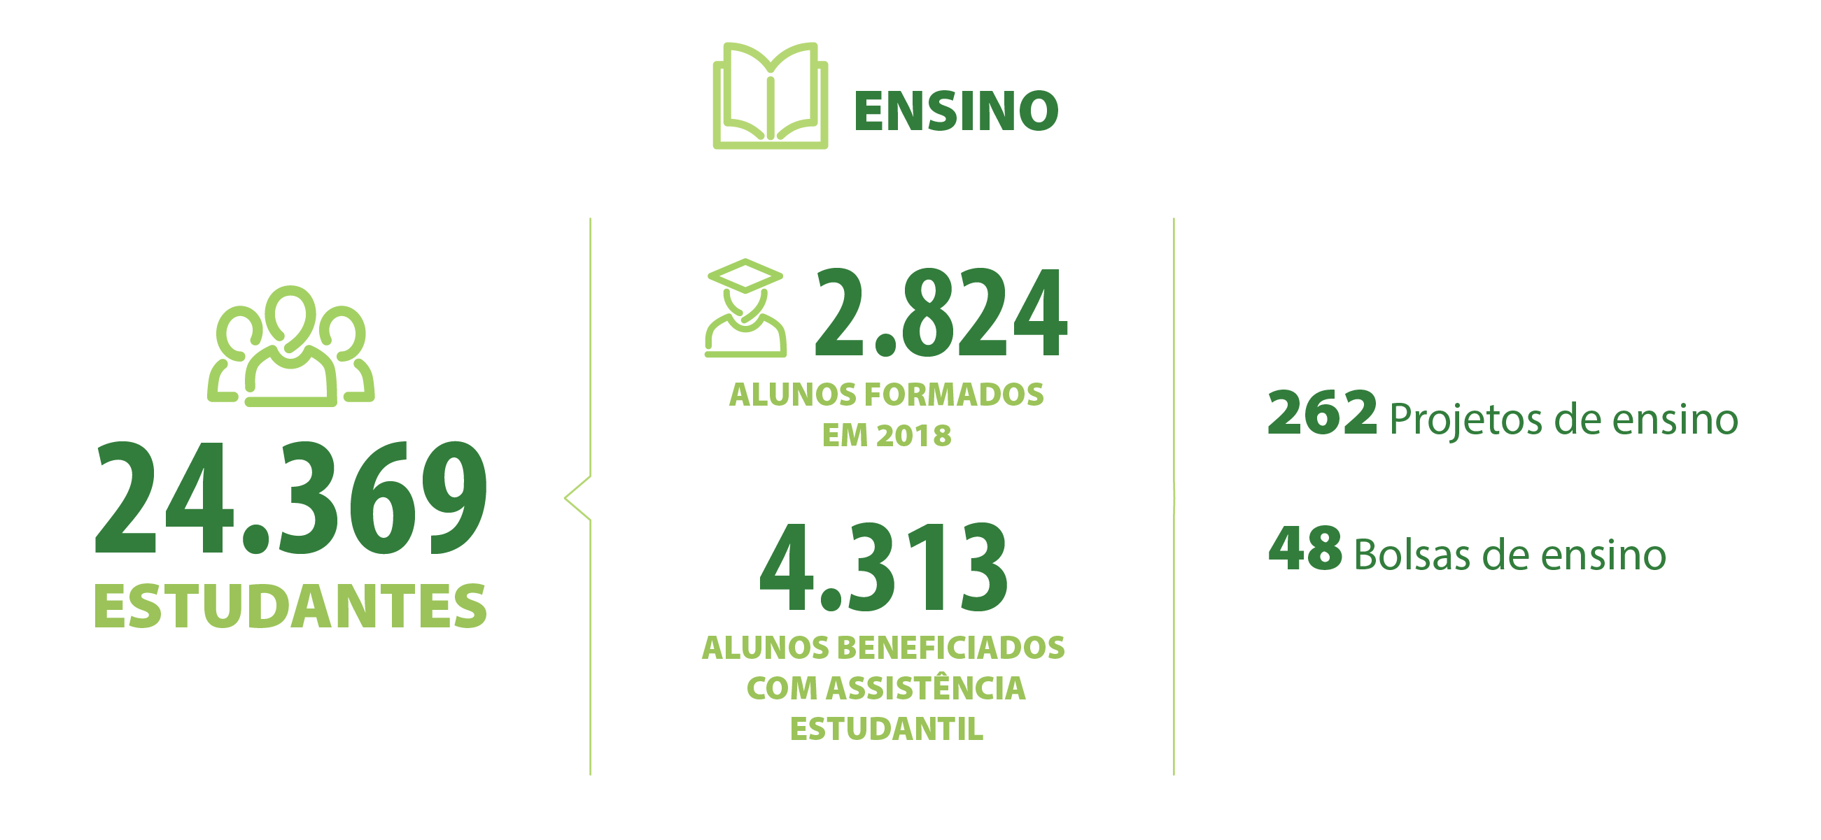

Slide 17
DADOS IMPORTANTES
RAP (Relação aluno-professor): 25,4
Gasto corrente por aluno (Rede Federal): 15.725,66
Gasto corrente por aluno (IFSul): 15.289,76

Slide 18
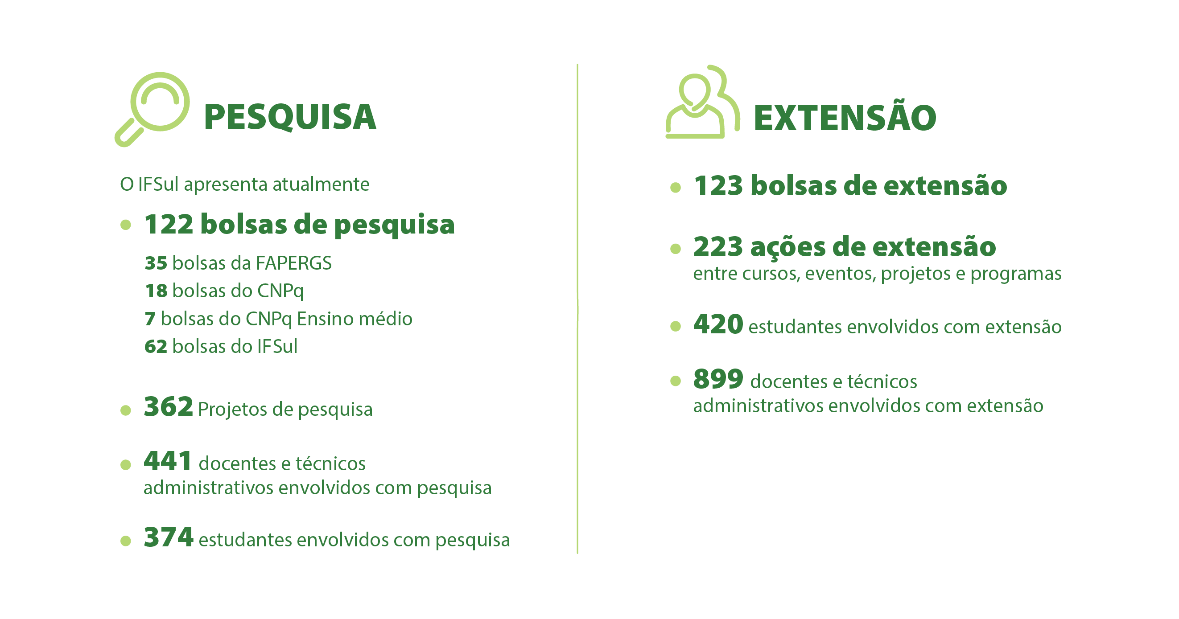

Slide 19
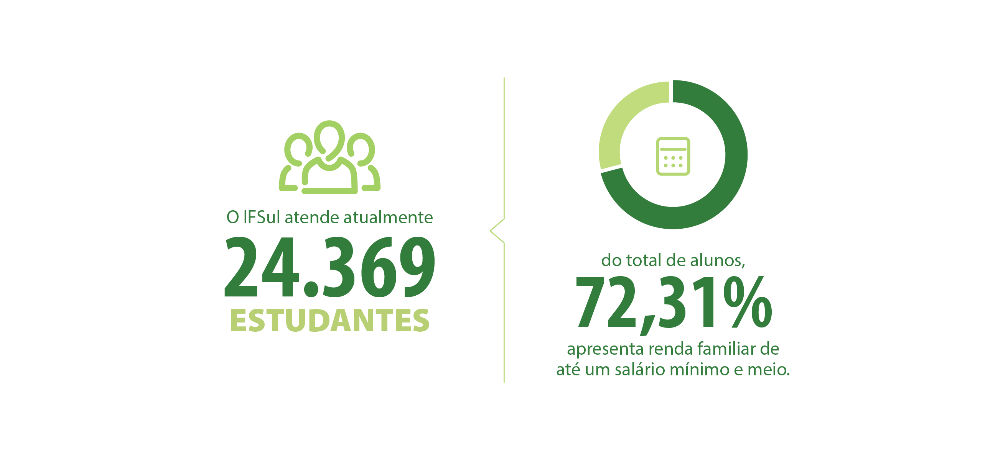

Slide 20
MAIS ALGUNS RESULTADOS DOS INTITUTOS
- Resultados de Estudantes de Cursos Integrados em eventos nacionais (Enem) e internacionais (Pisa)
- Transformações de vida através da educação Profissional e Tecnológica

Slide 21
ALGUMAS ANÁLISES
- O governo está jogando com os bloqueios para aprovar a reforma previdenciária na forma original, usando para isto inclusive o toma-lá-da-cá, com o aceno de 10 milhões de emendas extras para cada deputado federal que declarar apoio.

Slide 22
- É preciso continuar a promover a opinião pública em nossa defesa. Precisamos continuar mostrando as comunidades onde estamos inseridos a importância do trabalho realizado dentro do nosso IFSul, por isto fica a sugestão de pensarmos em ações que mostrem isto, como nossos projetos de ensino, pesquisa e extensão, além do trabalho em sala de aula e laboratórios.

Slide 23
- É preciso continuar cobrando nossos representantes políticos em todos os níveis (municipal, estadual e federal) para que nos defendam contra os bloqueios e ataques que estamos recebendo.
- Fonte financiamento para Educação: Pagamento da Dívida Interna

Slide 24
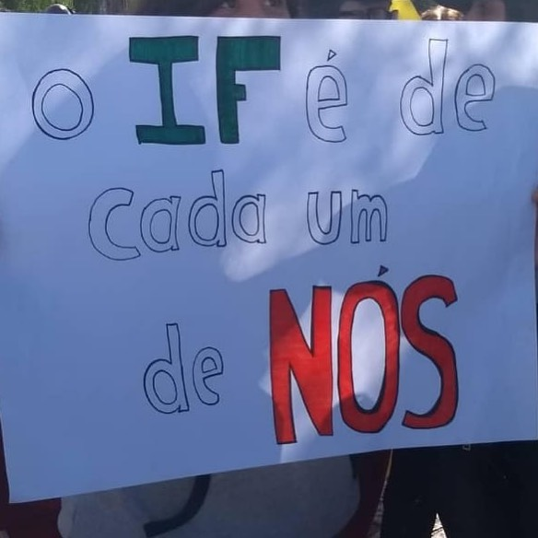
Cartaz produzido pela estudante do câmpus Jaguarão do IFSul, Andressa Soares.

